Slide 1
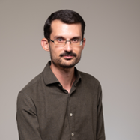
Career.uoa.gr
EKPA.Career.Office
NKUA Career Office
Αποδομώντας τη Σύγκρουση στο Επαγγελματικό Περιβάλλον: Καλλιέργεια Υγιών και Ανοιχτών Διαλόγων
Αριστείδης Λορέντζος Ψυχολόγος – Σύμβουλος Επαγγελματικού Προσανατολισμού (M.Sc.)
https://www.linkedin.com/in/arislorentzos/

Slide 2
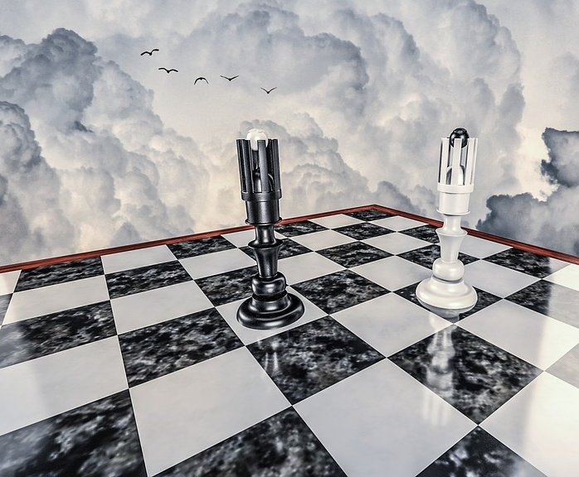
Xαμηλότερα επίπεδα αποδοτικότητας
Αύξηση αποχωρήσεων
Άγχος
Αρνητική ατμόσφαιρα
Μείωση συνεργατικού πνεύματος και επικράτηση ενός ωφελιμιστικού ανταγωνιστικού πνεύματος
Μείωση κουλτούρας για καινοτομία
Kayode Adeyemi, 2022
Paresashvili, Maisuradze, Gechbaia, Weis & Koval, 2021 Tjosvold, Wong & Chen, 2019

Slide 3
Πώς αποτρέπω την κλιμάκωση μίας σύγκρουσης στον εργασιακό χώρο;
Παρατηρητικότητα
Συναισθηματική Νοημοσύνη
Στρατηγικές Διαχείρισης
Τεχνικές…
Εντοπισμός Προειδοποιητικών Σημάτων
(Μη λεκτική επικοινωνία, αλλαγές στη συμπεριφορά, ενδείξεις ανικανοποίητου)
Ενεργητική Ακρόαση
(ενθάρρυνση έκφρασης, εστίαση στα λεγόμενα, αναδιατύπωση)
Αναγνώριση Συναισθημάτων
(κατανόηση, επιβεβαίωση)
Επικοινωνία Νωρίς!
Εστίαση στα Γεγονότα και Όχι στις Προσωπικές Επιθέσεις.
(διαχωρισμός θέματος και προσωπικότητας, ερωτήσεις αντί κριτικής)
Ανατροφοδότηση
(τακτικές συζητήσεις, ανοιχτή επικοινωνία)

Slide 4
Καλλιέργεια Κουλτούρας Εμπιστοσύνης
Μοιράζομαι ανοιχτά πληροφορίες
Τηρώ υποσχέσεις
Αποδέχομαι τη διαφορετική γνώμη
Δημιουργία Ασφαλούς Χώρου Επικοινωνίας
Ενθαρρύνω την έκφραση χωρίς το φόβο της επίκρισης
Διατηρώ την εμπιστευτικότητα των συζητήσεων
Προωθώ το διάλογο με ερωτήσεις
«Πώς νιώθεις γι’ αυτό;»
«Τι προτείνεις να κάνουμε;»
Ανοιχτοί Διάλογοι…

Slide 5
Πώς μπορώ να θέσω σαφή όρια με διεκδικητικό τρόπο; i
Μέθοδος ΝVC
Παρατήρηση: Περιγράψτε την κατάσταση αντικειμενικά, χωρίς κριτική.
Π.χ.: «Παρατήρησα ότι συχνά μου ζητάς να κάνω αλλαγές στο έργο την τελευταία στιγμή.»
Συναίσθημα: Εκφράστε πώς σας κάνει να νιώθετε.
Π.χ.: «Αυτό μου δημιουργεί άγχος.»
Ανάγκη: Αναφέρετε ποια είναι η ανάγκη σας.
Π.χ.: «Έχω ανάγκη να μπορώ να οργανώνω το χρόνο μου καλύτερα.»
Αίτημα: Κάντε ένα συγκεκριμένο αίτημα.
Π.χ.: «Μπορείς να μου δίνεις τα σχόλια σου νωρίτερα, αν είναι εφικτό;»

Slide 6
Πώς μπορώ να θέσω σαφή όρια με διεκδικητικό τρόπο; ii
Με Ήρεμο και Σταθερό Τόνο
Χρησιμοποιώ το πρώτο πρόσωπο & Αποφεύγω κατηγορίες.
«Για να μπορέσω να δουλέψω αποτελεσματικά, χρειάζομαι να μην με διακόπτουν συχνά.»
Αποφεύγω υπερβολές & Δεν χρησιμοποιώ «ποτέ» ή «πάντα» αμυντικότητα!
Εστιάζω στις Λύσεις, Όχι στο Πρόβλημα
Προτείνω πρακτικές λύσεις.
«Θα ήθελα να έχουμε ξεκάθαρο πρόγραμμα για τις προθεσμίες, ώστε να αποφεύγουμε αλλαγές της τελευταίας στιγμής.»
Αναγνωρίζω την Οπτική του Άλλου
Λαμβάνω υπόψη ανάγκες / δυσκολίες του συνομιλητή
«Καταλαβαίνω ότι το χρονοδιάγραμμα είναι πιεστικό, αλλά θα με βοηθούσε πολύ αν μπορούσα να έχω περισσότερη ενημέρωση από πριν.»
Μένω Συνεπής
Εφαρμόζω αυτά που λέω.
«Σου είχα πει ότι δεν μπορώ να δουλέψω μετά τις 6 το απόγευμα. Θα χρειαστεί να το δούμε αυτό αύριο.»
Αποφύγετε τον Παθητικό-Επιθετικό Τόνο
Εκφράζομαι ξεκάθαρα, χωρίς υπαινιγμούς ή να περιμένω ότι οι άλλοι θα καταλάβουν από μόνοι τους.
Αντί για: «Προφανώς δεν σε νοιάζει ο χρόνος μου,» λέω: «Χρειάζομαι να έχουμε σαφείς προθεσμίες, γιατί με βοηθά να προγραμματίζω καλύτερα.»

Slide 7
Ο ρόλος του Ηγέτη
Ενισχύει την ανοιχτή επικοινωνία
Ενθαρρύνει τη συνεργασία και την ευεξία των εργαζομένων
Καλλιεργεί μία κουλτούρα εμπιστοσύνης και σεβασμού
Ασκεί παραδειγματική ηγεσία
Παρέχει εκπαίδευση σε δεξιότητες επίλυσης συγκρούσεων
Αναγνωρίζει πρώιμες ενδείξεις σύγκρουσης

Slide 8
Mελέτη περίπτωσης i
Σε μια εταιρεία τεχνολογίας, η Ιωάννα (Επικεφαλής Πωλήσεων) και ο Στάθης (Υπεύθυνος Υποστήριξης Πελατών) συγκρούστηκαν για το πώς να διαχειριστούν την υποστήριξη για ένα νέο προϊόν. Η Ιωάννα πίεζε για γρήγορες απαντήσεις στους πελάτες, ενώ ο Στάθης ανησυχούσε ότι οι πρόχειρες απαντήσεις θα οδηγούσαν σε περισσότερα παράπονα.
Η Αντωνία, γενική διευθύντρια της ομάδας, ανέλαβε να διαχειριστεί τη σύγκρουση χρησιμοποιώντας τεχνικές διαπραγμάτευσης.
Διάλογος 1: Στην εβδομαδιαία συνάντηση
Ιωάννα: «Στάθη, η ομάδα σου καθυστερεί υπερβολικά να απαντήσει στα ερωτήματα των πελατών. Αυτό επηρεάζει τις πωλήσεις.»
Στάθης: «Ιωάννα, η πίεση για ταχύτητα οδηγεί σε λάθη. Καλύτερα να παίρνουμε χρόνο για να δίνουμε σωστές απαντήσεις, παρά να διορθώνουμε συνεχώς προβλήματα.»
Ιωάννα: «Οι πελάτες θέλουν γρήγορες απαντήσεις. Δεν μπορούμε να τους αφήνουμε να περιμένουν.»
Στάθης (με ένταση): «Και τι θα γίνει αν τους δώσουμε λάθος πληροφορίες; Αυτό θα μας κάνει να φαινόμαστε ανεύθυνοι.»
Η συζήτηση έγινε έντονη, με τους δύο συναδέλφους να μην καταλήγουν σε κοινό έδαφος. Η συνεργασία της ομάδας άρχισε να επηρεάζεται αρνητικά.
Η Αντωνία, παρατηρώντας την ένταση, συγκάλεσε μια ειδική συνάντηση μαζί τους για να επιλύσει το ζήτημα. Εφάρμοσε διαπραγματευτικές τεχνικές με στόχο την αμοιβαία ικανοποίηση.
1. Δημιουργία Ασφαλούς Περιβάλλοντος
Αντωνία: «Είναι ξεκάθαρο ότι και οι δύο νοιάζεστε για την επιτυχία της εταιρείας. Θέλω να βρούμε μαζί μια λύση που να καλύπτει τις ανάγκες σας και αυτές των πελατών μας.»
2. Κατανόηση Αναγκών και Προτεραιοτήτων: Η Αντωνία ζήτησε από τους δύο συναδέλφους να εξηγήσουν τις ανησυχίες τους.
Ιωάννα: «Οι πελάτες εκνευρίζονται όταν δεν παίρνουν άμεσες απαντήσεις. Αυτό υπονομεύει την εμπιστοσύνη τους και επηρεάζει τις πωλήσεις.»
Στάθης: «Αν βιαστούμε και δώσουμε λάθος απαντήσεις, θα χάσουμε ακόμα περισσότερους πελάτες μακροπρόθεσμα.»
3. Επαναδιατύπωση Προβλημάτων: Η Αντωνία αναδιατύπωσε τις θέσεις τους, δίνοντας έμφαση στις κοινές τους προτεραιότητες.
Αντωνία: «Και οι δύο θέλετε να εξασφαλίσουμε την καλύτερη δυνατή εξυπηρέτηση για τους πελάτες, σωστά; Η πρόκληση είναι να βρούμε τη σωστή ισορροπία μεταξύ ταχύτητας και ποιότητας.»

Slide 9
Mελέτη περίπτωσης ii
4. Εξερεύνηση Επιλογών: H Αντωνία ζήτησε να προτείνουν ιδέες για να συνδυάσουν τα πλεονεκτήματα και των δύο προσεγγίσεων.
Ιωάννα: «Ίσως μπορούμε να έχουμε μια προκαταρκτική απάντηση για τις πιο απλές ερωτήσεις και να παραπέμπουμε τα σύνθετα ζητήματα στην ομάδα του Στάθη.»
Στάθης: «Αυτό μπορεί να λειτουργήσει, αν έχουμε ένα σύστημα που να διαχωρίζει τα ζητήματα με βάση την προτεραιότητά τους.»
5. Δημιουργία Συμφωνίας: Η Αντωνία βοήθησε την ομάδα να καταλήξει σε μια λύση που εξυπηρετούσε και τις δύο πλευρές:
Σύστημα Προτεραιότητας: Δημιουργήθηκε ένα σύστημα κατηγοριοποίησης των αιτημάτων πελατών σε άμεσης απάντησης & σύνθετα.
Επικοινωνία σε Πραγματικό Χρόνο: Οι πωλητές ενημέρωναν την ομάδα του Στάθη για επείγοντα ζητήματα, ενώ τα σύνθετα αιτήματα είχαν μεγαλύτερο χρόνο διεκπεραίωσης.
Μηχανισμός Ελέγχου Ποιότητας: Η ομάδα του Στάθη έκανε γρήγορο έλεγχο στις απαντήσεις για να αποφευχθούν λάθη.
Αποτελέσματα
Αύξηση της Ικανοποίησης των Πελατών: Οι απαντήσεις δόθηκαν πιο γρήγορα και με ακρίβεια.
Βελτίωση της Συνεργασίας: Οι συνάδελφοι απέκτησαν μεγαλύτερη κατανόηση για τις προτεραιότητες ο ένας του άλλου.
Ενίσχυση Εμπιστοσύνης: Το παράδειγμα της Αντωνίας δημιούργησε θετικό προηγούμενο για την επίλυση συγκρούσεων στην ομάδα.
Διδάγματα
Κατανόηση Αναγκών: Η διερεύνηση των πραγματικών αναγκών κάθε μέρους οδηγεί σε καλύτερες λύσεις.
Δημιουργικότητα στις Λύσεις: Οι διαπραγματευτικές τεχνικές μπορούν να συνδυάσουν διαφορετικές προσεγγίσεις.
Ρόλος του Manager: Η ουδέτερη παρέμβαση ενός ηγέτη μπορεί να μετατρέψει τη σύγκρουση σε ευκαιρία βελτίωσης της συνεργασίας.

Slide 10
ΒΙΒΛΙΟΓΡΑΦΙΑ & ΧΡΗΣΙΜΑ LINKS
Adeyemi, J. K. (2022). Workplace Conflict On Productivity and Emotional Stability of Employee. International Journal of Management and Business Applied, 1(2), 103-109. doi: https://doi.org/10.54099/ijmba.v1i2.216
Paresashvili, N., Maisuradze, T., Gechbaia, B., Weis, L. & Koval, V. (2021). Conflict management impact on the employee productivity. SHS Web of Conferences, 111(1), 01010. doi: https://doi.org/10.1051/shsconf/202111101010
Tjosvold, D., Wong, A., & Chen, N. (2019). Managing Conflict for Effective Leadership and Organizations. Oxford Research Encyclopedia of Business and Management. Retrieved 2 Dec. 2024, from https://oxfordre.com/business/view/10.1093/acrefore/9780190224851.001.0001/acrefore-9780190224851-e-240
Center for Nonviolent Communication (CNVC):
https://www.cnvc.org/about
https://www.cnvc.org/store/nonviolent-communication-a-language-of-life

Slide 11
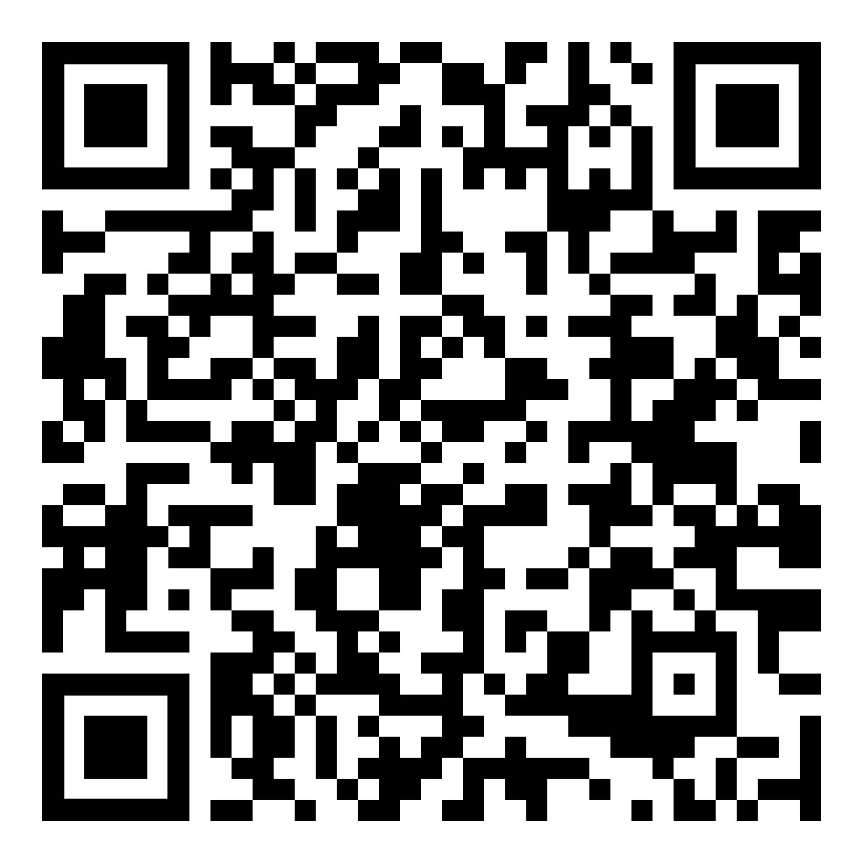
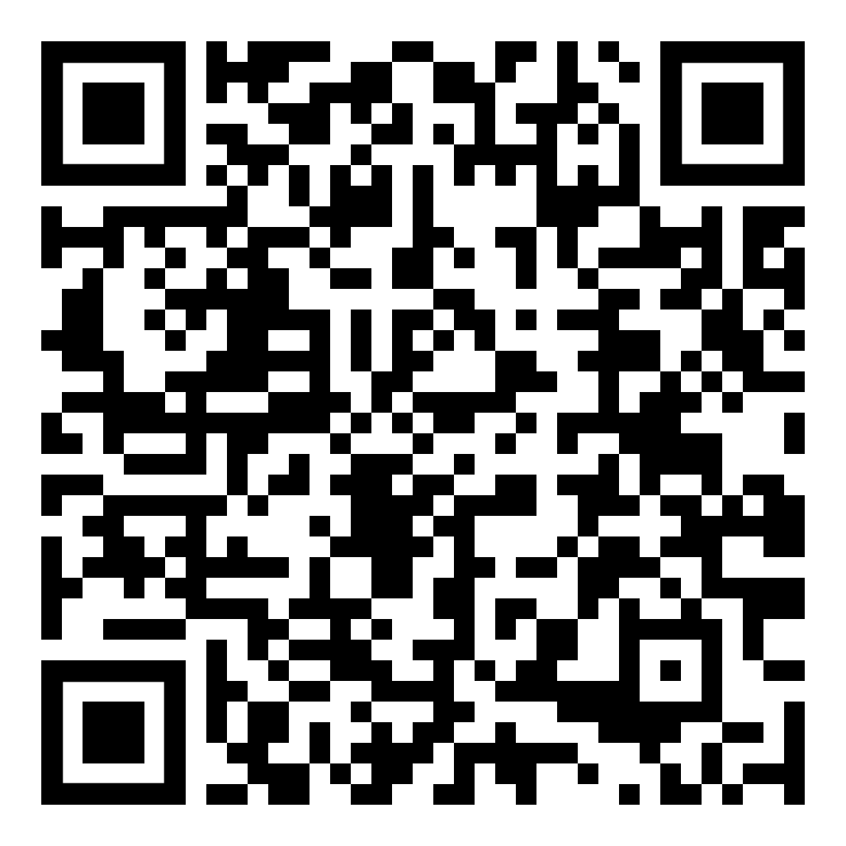
https://career.uoa.gr/wp-content/uploads/2023/05/CV_Guide_PRINT_5mmBleeds.pdf
https://career.uoa.gr/wp-content/uploads/2023/05/CL_Guide_PRINT_5mmBleeds.pdf

Slide 12
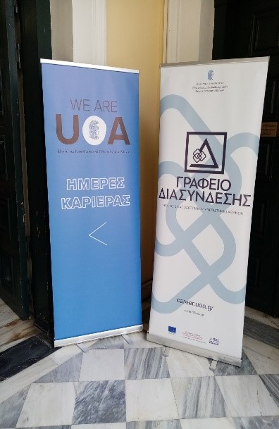
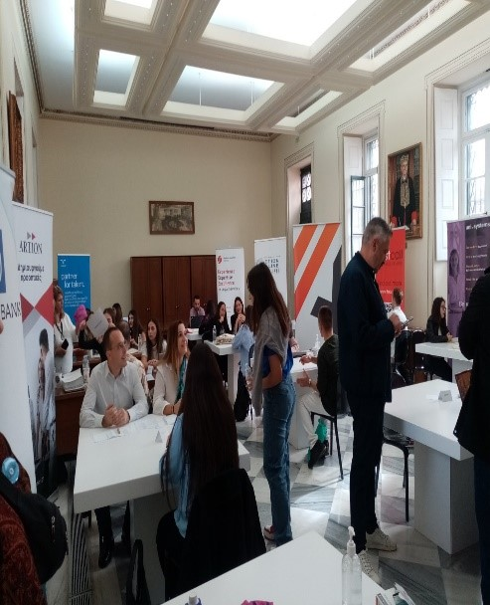
https://www.career.uoa.gr/ypiresies/ https://www.career.uoa.gr/enimerotiko_yliko/ https://www.larissanet.gr/2022/12/17/imeres-karieras-sto-ekpa-me-symmetochi-larisaion-epicheirimation/

Slide 13
https://career.uoa.gr/imeres-karieras-ekpa-2025/

Slide 14
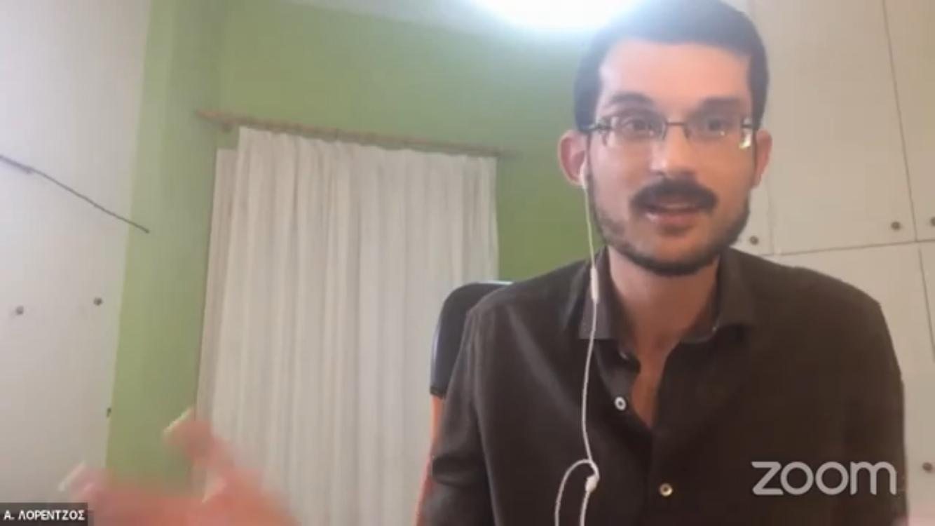
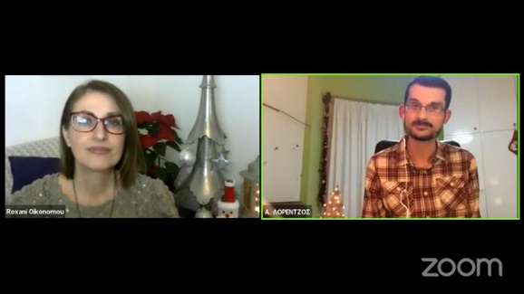
The School of Body Language in Public Speaking
"Hope Theory", Μοντέλο Επαγγελματικής Ανάπτυξης Εστιασμένο στην Ελπίδα
https://www.youtube.com/watch?v=CM5BJIdDBm0&t=235s
Hope Theory“ Θεωρία της Ελπίδας εστιασμένη σε επαγγελματικά περιβάλλοντα
https://www.youtube.com/watch?v=igjQ3ybw2UY
Η Ελπίδα ως ψυχολογικό όχημα Ζωής
https://www.youtube.com/watch?v=P8l7fkRevA0&t=9s
Η Δύναμη της Ελπίδας στις Αποφάσεις μας
https://www.youtube.com/watch?v=L8Vr-cOTzJY&t=3181s
Πώς με ποιον τρόπο μπορεί να επανακάμψουμε όταν συμβεί ένα στρεσογόνο γεγονός/τραύμα
https://www.youtube.com/watch?v=jdy2NCktZ-g&t=105s
Μιλάμε για την αποτυχία...Αλλιώς !
https://www.youtube.com/watch?v=yX6US6wEmCU&t=416s
Ε.Χ.Ε. Αγάπη! Η σύνδεση της έννοιας της αγάπης με τις έννοιες Ένστικτο, Χάος και Ελπίδα!
https://www.youtube.com/watch?v=9VLP524P7YE
Διαδίκτυο & Εφηβεία! Άραγε, Συρρίκνωση ή Επέκταση του κόσμου των παιδιών;
https://www.youtube.com/watch?v=V31KLhCxhKM&t=2245s
GR -Συμβουλές Διαχείρισης ΑΓΧΟΥΣ για Γονείς και Μαθητές στις Πανελλήνιες για οικογενειακή ΕΥΕΞΙΑ!
https://www.youtube.com/watch?v=Qiq6OVSdMNM&t=575s

